Slide 1
ARA0387
SISTEMAS DIGITAIS
AULA 05 – CONTEUDO 5

Slide 2
Semana 5: Tema ­ 2. ÁLGEBRA BOOLEANA
2.3 SIMPLIFICAÇÃO DE CIRCUITOS ATRAVÉS DA ÁLGEBRA BOOLEANA

Slide 3
SIMPLIFICAÇÃO DE CIRCUITOS ATRAVÉS DA ÁLGEBRA BOOLEANA
Os teoremas da lógica booleana, vistos na aula passada, permitem simplificar uma expressão booleana.
Esta é uma aplicação essencial na geração de circuitos lógicos otimizados, que utilizam menos portas lógicas e consomem menos energia.
Esses teoremas podem também ser usados para simplificar ou alterar circuitos lógicos já em utilização, convertendo ­os em circuitos equivalentes que se utilizam de outros tipos de portas lógicas.
Como realizar essas operações de simplificação e alteração de circuitos lógicos?

Slide 4
EXEMPLOS PRÁTICOS
DE
SIMPLIFICAÇÃO DE CIRCUITOS LÓGICOS

Slide 5
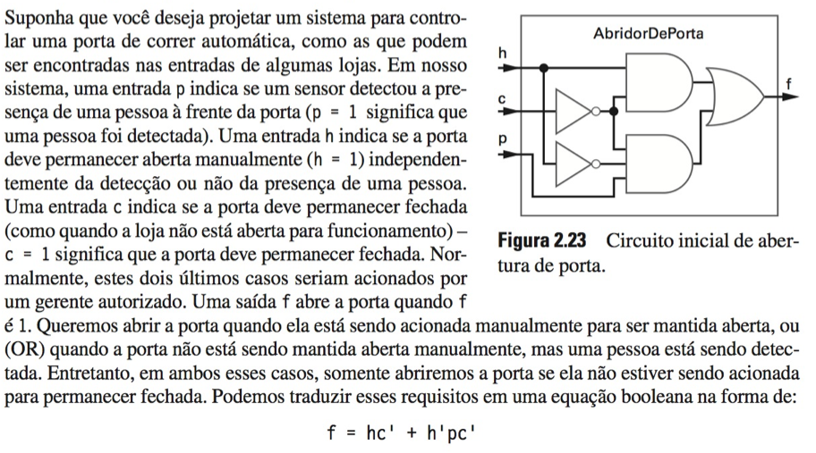
EXEMPLO 2.12 Simplificação de um sistema de porta de correr automática

Slide 6
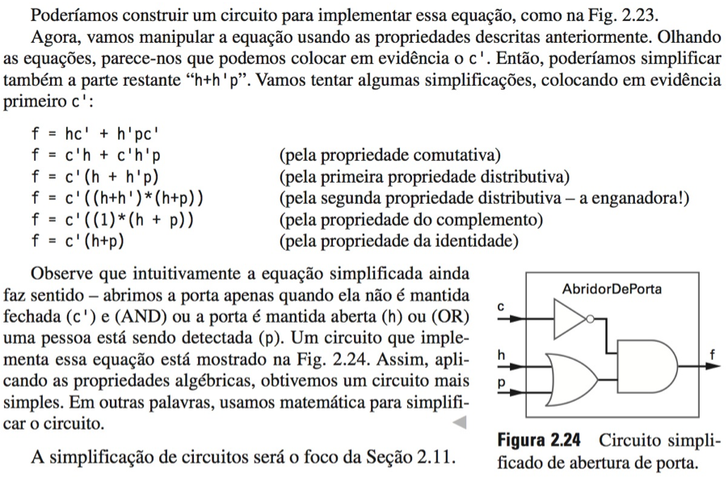

Slide 7
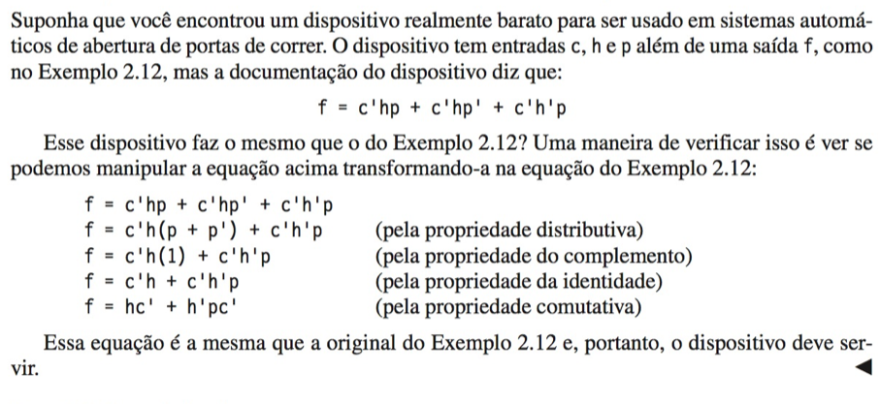
EXEMPLO 2.13 Equivalência de dois sistemas de abertura automática de porta

Slide 8
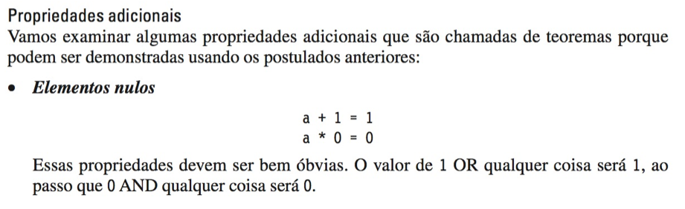
EXEMPLO 2.13 Equivalência de dois sistemas de abertura automática de porta

Slide 9
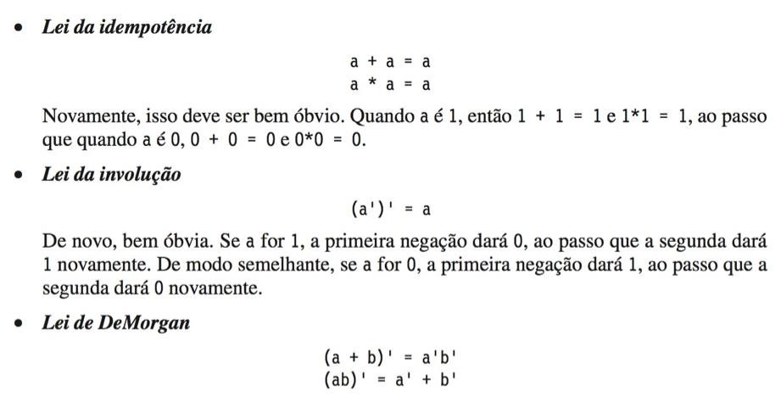
EXEMPLO 2.13 Equivalência de dois sistemas de abertura automática de porta

Slide 10
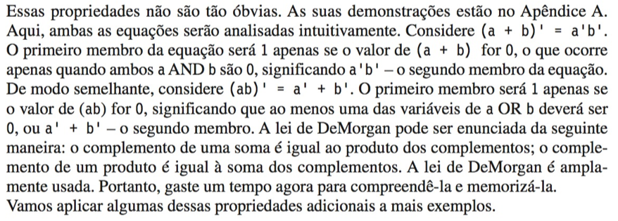
EXEMPLO 2.13 Equivalência de dois sistemas de abertura automática de porta

Slide 11
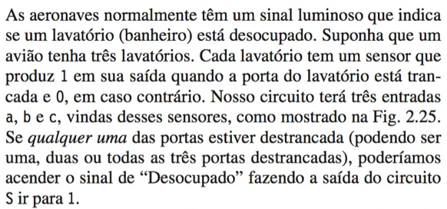
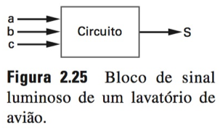
EXEMPLO 2.15 Aplicando a lei de DeMorgan a uma luz de sinalização de um lavatório de avião

Slide 12
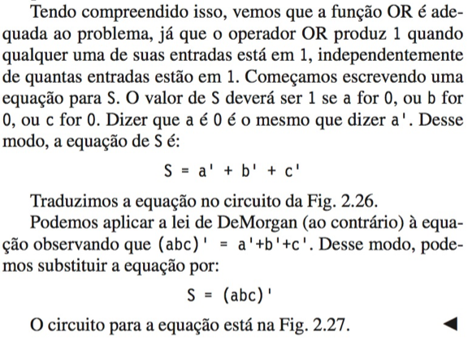
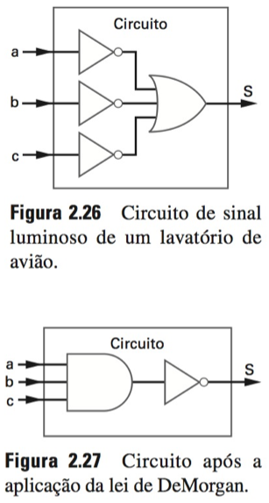
EXEMPLO 2.15 Aplicando a lei de DeMorgan a uma luz de sinalização de um lavatório de avião

Slide 13
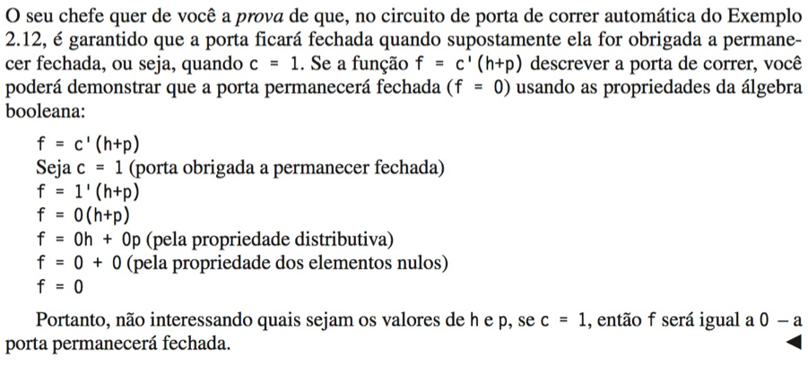
EXEMPLO 2.16 Demonstrando uma propriedade do sistema de porta de correr automática

Slide 14
ATIVIDADE PRÁTICA

Slide 15
Leitura Especifica
VAHID, Frank. Sistemas Digitais: Projeto, Otimização e HDLs [BV:MB]. Porto Alegre: Bookman, 2008.
Disponível em:
https://integrada.minhabiblioteca.com.br/#/books/9788577802371/cfi/0!/4/2@100:0.00
Capítulo 2: EXEMPLOS 2.12, 2.13, 2.15 e 2.16 (PÁGINA 67)

Slide 16
ATIVIDADE
FLOYD, THomas L. Sistemas Digitais: Fundamentos e Aplicações.
9 ed. Porto Alegre: Bookman, 2007.
Disponível em: https://integrada.minhabiblioteca.com.br/#/books/9788577801077/cfi/0!/4/2@100:0.00
FAZER:
Exemplos 4.8 a 4.11 a partir da página 213
Exercício 20 da página 253
Exercício de revisão da Seção 4.5, na página 216

Slide 17
Bibliografia
FLOYD, THomas L. Sistemas Digitais: Fundamentos e Aplicações. 9 ed. Porto Alegre: Bookman, 2007. Disponível em: https://integrada.minhabiblioteca.com.br/#/books/9788577801077/cfi/0!/4/2@100:0.00
VAHID, Frank. Sistemas Digitais: Projeto, Otimização e HDLs. Porto Alegre: Bookman, 2008. Disponível em: https://integrada.minhabiblioteca.com.br/#/books/9788577802371/cfi/0!/4/2@100:0.00
WIDMER, Neal S. Sistemas digitais: princípios e aplicações. 12 ed.. São Paulo: Pearson, 2018. Disponível em: https://plataforma.bvirtual.com.br/Acervo/Publicacao/168497

